Slide 1
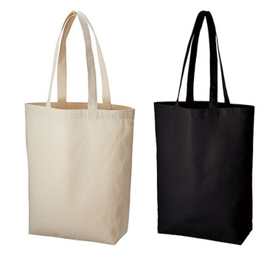
【提案書】
厚手コットンベーシックトート(M)
特徴
A4サイズの書類やカタログ等がぴったり入るサイズ感ですが、マチ付きのため見た目以上に容量は大きく、重宝するトートバッグ。厚手のコットン素材のため
丈夫で中身が透けにくいのも◎！
納期
納期スペース
仕様
素 材：コットン
サイズ：本体/約360×370×110mm、持ち手/約25×560mm
容 量：約10L
備 考：ナチュラル・ブラック
お見積
お見積りスペース

